Slide 1
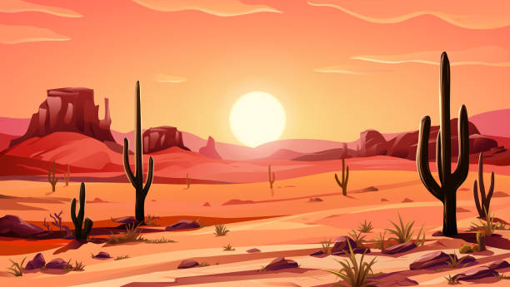
Desert Disaster

Slide 2
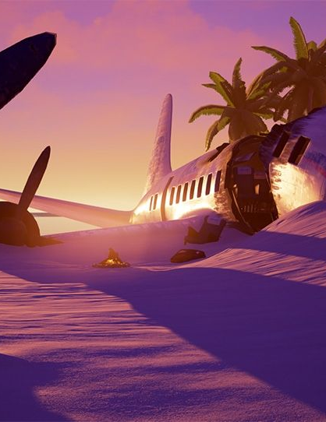
Kronologi
Pada pukul 11 siang di akhir bulan juni, Anda baru saja jatuh di tengah padang pasir yang luas di daerah selatan Saudi arabia. Pesawat yang membawa Anda terbakar habis dan pilot serta co-pilotnya tewas seketika.
Indikasi yang diketahui sebelum pesawat jatuh, Anda berada pada posisi melenceng 120 KM dari jalur penerbangan. Posisi Anda jatuh 100 KM dari pertambangan yang disinyalir dekat dengan pemukiman warga.
Anda jatuh di tempat yang cukup datar, dan di sekitarnya terdapat semak padang pasir, selebihnya adalah gurun yang sangat gersang.

Slide 3
Kronologi
Suhu udara saat itu mencapai 45 derajat Celsius. Saat kejadian, Anda hanya sedang berpakaian ringan; kemeja lengan pendek, celana Panjang, kaus kaki dengan sepatu karet. Setiap penumpang mengantungi uang 300 real recehan dan 1500 real uang kertas, sapu tangan, tissue dan pulpen.
Sebelum pesawat terbakar Anda dan penumpang lainnya melihat kemungkinan menyelamatkan 15 jenis benda dengan kondisi baik dan tidak rusak. Benda-benda tersebut mungkin dapat digunakan untuk menyelamatkan Anda dan penumpang lainnya saat kondisi darurat yang terjadi.

Slide 4
Kronologi
Sayangnya, waktu Anda dan penumpang lainnya sangat terbatas untuk menyelematkan benda-benda tersebut. Sehingga, Anda harus memprioritaskan benda-benda apa saja yang harus terlebih dahulu diselematkan.
Bayangkan Anda dalam kondisi seperti demikian
Dan bayangkan penumpang lainnya adalah rekan anggota tim Anda.

Slide 5
Daftar Benda
No | Benda | Urutan Pribadi | Urutan Tim | Urutan Ahli
1 | Lampu Senter
2 | Pisau Swiss Army
3 | Peta udara Arab Saudi
4 | Jas hujan ukuran besar
5 | Kompas magnet
6 | First aid (kompres&gauze)
7 | Pistol kaliber 45 berpeluru
8 | Parasut warna merah putih
9 | Sebotol tablet garam
10 | 1 ltr air per orang
11 | Buku binatang gurun yang dapat dimakan
12 | Kacamata hitam per orang
13 | 2 botol vodka
14 | 1 jaket per orang
15 | 1 cermin hias

Slide 6
Rules of Game
Tugas pertama, masing-masing peserta diminta mengurutkan prioritas benda pilihannya di kolom urutan pribadi (waktu 10 menit)
Tugas kedua, peserta secara berkelompok diminta mengurutkan prioritas benda pilihan kelompoknya dan mengisinya di kolom urutan kelompok (waktu 30 menit)
Dilarang memakai prosedur yang bertujuan mengurangi konflik seperti voting, rata-rata, tawar menawar, undian, dll.
Ingat! Di game ini, hidup matinya Anda tergantung keputusan yang Anda ambil!

Slide 7
Daftar Benda
No | Benda | Urutan Pribadi | Urutan Tim | Urutan Ahli
1 | Lampu Senter |  |  | 10
2 | Pisau Swiss Army |  |  | 7
3 | Peta udara Arab Saudi |  |  | 13
4 | Jas hujan ukuran besar |  |  | 11
5 | Kompas magnet |  |  | 12
6 | First aid (kompres&gauze) |  |  | 6
7 | Pistol kaliber 45 berpeluru |  |  | 9
8 | Parasut warna merah putih |  |  | 5
9 | Sebotol tablet garam |  |  | 15
10 | 1 ltr air per orang |  |  | 2
11 | Buku binatang gurun yang dapat dimakan |  |  | 8
12 | Kacamata hitam per orang |  |  | 4
13 | 2 botol vodka |  |  | 14
14 | 1 jaket per orang |  |  | 3
15 | 1 cermin hias |  |  | 1

Slide 8
What we learn
Tidak boleh berdebat hanya untuk mencapai kemenangan
Berikan argumentasi yang kuat untuk mendukung pendapat dan logika Anda
Perhatikan pendapat dan reaksi orang lain sebelum Anda menekankan pendapat pribadi
Tidak boleh mengalah hanya untuk mencapai persetujuan
Dukung pendapat yang dapat Anda terima sampai kadar tertentu
Menyerahlah pada keputusan yang objektif dan logis

